Slide 1
資料3
みどりの効果、みどりのネットワーク・配置図（案）
1 みどりの効果
2 みどりのネットワーク・配置図

Slide 2
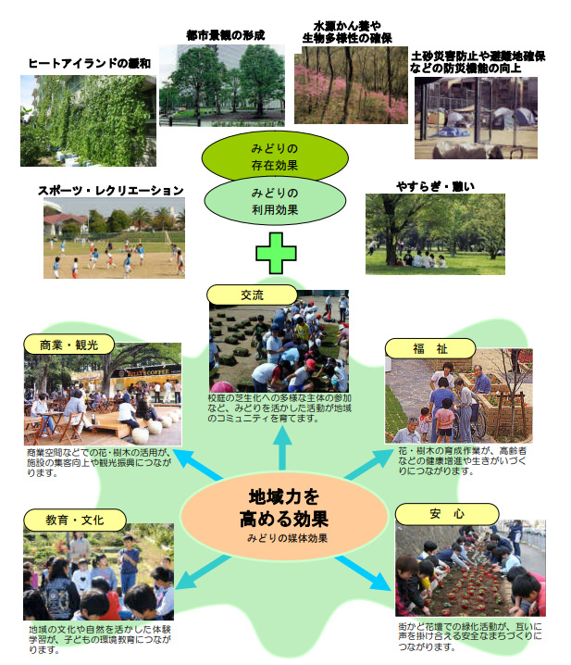
1 みどりの効果（現行計画）
1
現行計画では、みどりの暮らしを支える様々な効果について、大きく３つの効果「存在効果」「利用効果」「媒体効果」に分け、１１項目で提示。
存在効果
みどりが存在することで発揮される効果
利用効果
みどりを利用することで発揮される効果
媒体効果
様々な活動を活発化させるなど、みどりをきっかけとして間接的に得られる効果

Slide 3
1 みどりの効果（案）
2
次期計画においては、みどりの効果を社会における様々な課題解決に活用する観点や、文献、他自治体の事例も参考にして、項目を整理することが必要。
 | 現行計画 | 次期計画（案） | （参考）文献（※） | （参考）大阪市緑の基本計画
存在効果
利用効果
媒体効果
防災機能の向上
防災・減災
防災・減災
防災・減災
ヒートアイランドの緩和
環境調整
環境調整
水源かん養、
生物多様性
新
資源循環
環境保全
生物多様性
生物多様性
生物多様性
景観形成
都市景観の形成
景観形成
やすらぎ・憩い
やすらぎ・憩い
休養・休息
休養・休息
健康・スポーツ
スポーツ・
レクリエーション
医療・福祉
生産
遊び・子育て
医療・福祉
遊び・スポーツ
文化・教養
教養
文化・教養
福祉
にぎわい・観光
にぎわい・観光
波及効果
健康・福祉
教育・文化
コミュニティ形成
コミュニティ形成
子育て支援
商業・観光
文化・交流
共創・交流
にぎわい・観光
交流
新
誇り・地域愛
シビックプライド
コミュニティ形成
安心
安全・安心
安全・安心
シビックプライド
※武田重昭「公園から都市を編成する」『区画整理』66(4):2023.4, p.6-14

Slide 4
1 みどりの効果（案）
3
みどりがもたらす効果（１５項目）のイメージと相互関係を以下のとおり整理。
防災・減災
環境調整
生物多様性
利用を伴わない
資源循環
存在効果
景観形成
遊び・子育て
健康・スポーツ
やすらぎ・憩い
医療・福祉
利用効果
文化・教養
共創・交流
安全・安心
利用を伴う
オフサイト
オンサイト
オフサイト
媒体効果
コミュニティ形成
にぎわい・観光
誇り・地域愛

Slide 5
２ みどりの効果（案）
4
次期計画においては、各取組みにより、どのようなみどりの多面的な効果が発揮されるのか、関連する効果をアイコン化するなどして、分かりやすく表示してはどうか。
【イメージ】施策と効果を関連付けて提示
具体的施策 | みどりの効果
災害に強い森づくり
地域交流・活動を通じたみどりづくり
安全・安心
やすらぎ・憩い
防災・減災
環境調整
生物多様性
景観形成
コミュニティ形成
共創・交流
安全・安心
にぎわい・観光
医療・福祉
健康・スポーツ
遊び・子育て
やすらぎ・憩い
文化・教養
環境調整
生物多様性
景観形成

Slide 6
３ みどりのネットワーク・配置図（案） ー大阪のみどりの資源ー
5
大阪には、自然の構造、歴史的背景を持つ街道、近代の社会・経済事情を背景に整備された放射状道路等のみどりの骨格構造が存在。
みどりづくりを進めるにあたっては、これら大阪のみどりの資源を把握し、その特徴を活かした配置や保全等に関する方針を定めることが重要。
「自然」「社会」「人文歴史」「土地利用」の４つの特性から大阪のみどりの資源を整理。
自然特性
大阪平野の三方をとりまく山地には、自然豊かな森林が連続して存在し、大阪の景観の背景になっている。
前山として良好な都市景観を形成する丘陵地には、ため池や農空間等の水辺空間が点在し、市街地と周辺山系との緩衝帯となっている。
臨海部には、埋立地が分布し、南北に長い海岸線が水辺の景観を形成。
河川については、淀川、猪名川、大和川、石川が大阪湾に流れ込み、その他の中小河川・水路が網目状に分布し、水辺の回廊を形成。
平地部には、農地、ため池、樹林・樹木などのみどりが存在し、それらをつなぐように河川・水路が網目状に展開。
これらのみどりが、隣接府県等にまたがって存在し、近畿圏における広域的なみどりの骨格構造を形成。

Slide 7
３ みどりのネットワーク・配置図（案） ー大阪のみどりの資源ー
6
社会特性
都心部及び都心部周縁は、土地の高度利用に伴う人工的な被覆面の増加により、熱環境負荷が大きくなり、暑熱環境が悪化。また、木造密集市街地等の災害に脆弱な区域が分布。
道路等放射状及び環状に整備され、府営公園等の大規模公園が府全域に点在。
道路、公園等の都市施設のみどりは、市街地において網目状に幅広く存在。
➡重要な役割を担っている。
人文歴史特性
旧街道は、多くの歴史・文化資源と一体となった社寺林や古墳群などのみどりのネットワークとして存在。
特に上町台地にはみどりと多くの歴史・文化遺産が集中。
旧淀川（大川・中之島）の大阪城から大阪湾にぬける東西軸、御堂筋を柱にした南北軸によるクロス型ネットワークが形成。
南河内地域や泉州地域では、巨大な古墳群が存在し、自然豊かなみどりを形成。
➡旧街道や歴史・文化遺産と一体となったみどりは大阪固有の歴史文化を継承するとともに、大阪府の特徴あるみどりを形成する資源となっている。

Slide 8
３ みどりのネットワーク・配置図（案） ー大阪のみどりの資源ー
7
土地利用特性
山地、丘陵地、平地、埋め立て地などの地形的特徴と道路、中小河川、公園、旧街道などを中心とした人の生活・経済活動から、多様な土地利用特性がみられる。（以下は、主なエリア５つを整理）
森林のエリア
・周辺山系のみどりが連続して存在し、市街地の背景となっている。
・林業の担い手減少等による管理が行き届かない森林の増加、森林の荒廃
による生物多様性の低下、土砂流出防止や水源かん養などの機能低下が
懸念される。 など
農地（田園空間）のエリア
・みどりを有する住宅地、農地、ため池、水路などが一体となって田園空間を形成。
・農地、ため池の減少により、雨水の保水・貯留などの防災機能が低下。 など
丘陵地のエリア
・都市部に隣接する前山として存在し、都市住民の生活環境の保全に重要な役割を果たしている。
・里山利用の低下に伴い、生物多様性の減少や、背景となるみどり景観の悪化が懸念。 など
緑が少ない住宅地中心のエリア
・街路樹や河川などのみどりが網目状に分布、社寺林や民有地の庭木などのみどりが点在。
・民有地が大半を占めており、用地買収等による新たなみどりの確保は容易ではない。 など
良好な緑を有する住宅地中心のエリア
・敷地内に生長した庭木や生垣が存在し、みどり豊かな住環境を形成。
・住民の転出等に伴い、低未利用地の発生や、駐車場などへの転用が見られる。 など

Slide 9
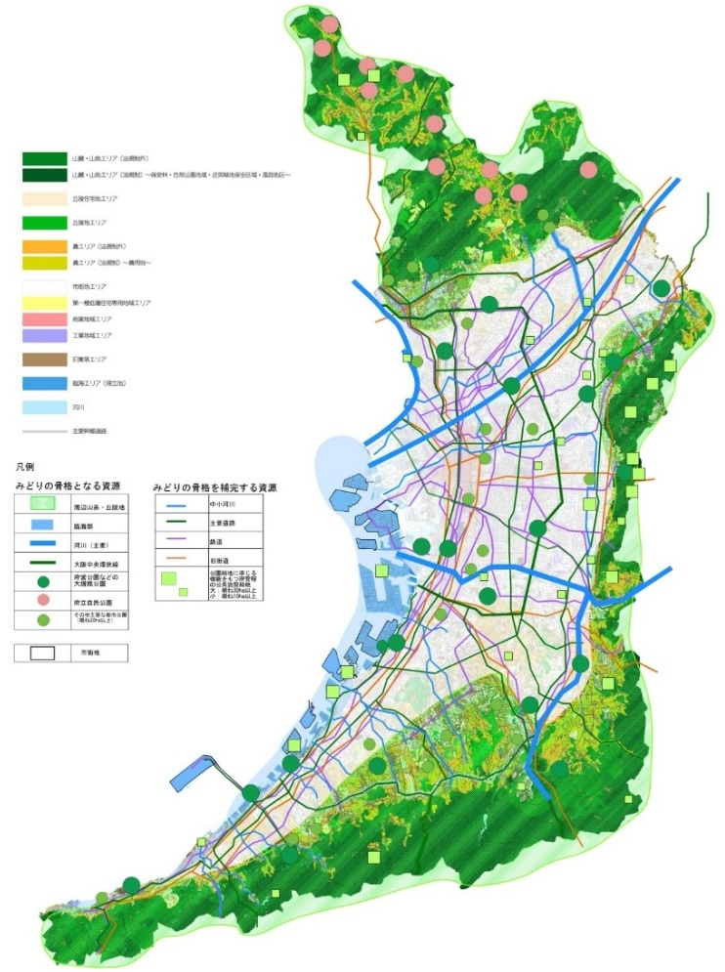

３ みどりのネットワーク・配置図（案）
8
４つの特性を踏まえると、大阪府は、周辺山系や臨海部の豊かな自然に囲まれ、それらの自然が河川や道路を軸としてまちとつながり、まちの中では、都市公園から民有地までの大小さまざまなみどりの拠点が、緑道や街路樹でつながっている。また、丘陵地には、ため池や農空間等の水辺空間が点在し、市街地と周辺山系との緩衝帯が広がっている。
これらの拠点、軸、緩衝帯などのみどりがネットワークを形成していることが、生物多様性等の観点で重要。
次期計画においても、様々なみどりを創出・保全するとともに、それぞれのみどりがネットワークを形成している需要な要素（点・線）であることを理解し、クロス構造でつなげることを意識しながら、その質の向上を図っていくことが重要。
みどりのネットワークを構成する要素
みどりの拠点(パッチ）
・周辺山系、臨海部、公園緑地等
水と緑の基本軸（コリドー）
・道路、河川等
緩衝地域（バッファーゾーン）
⇒
みどりのネットワーク（クロス構造のイメージ）

